Slide 1
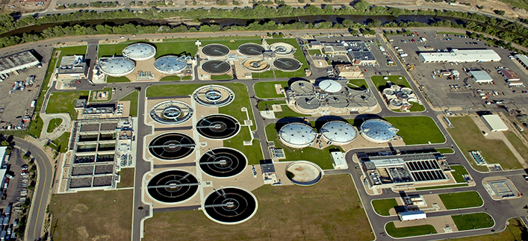
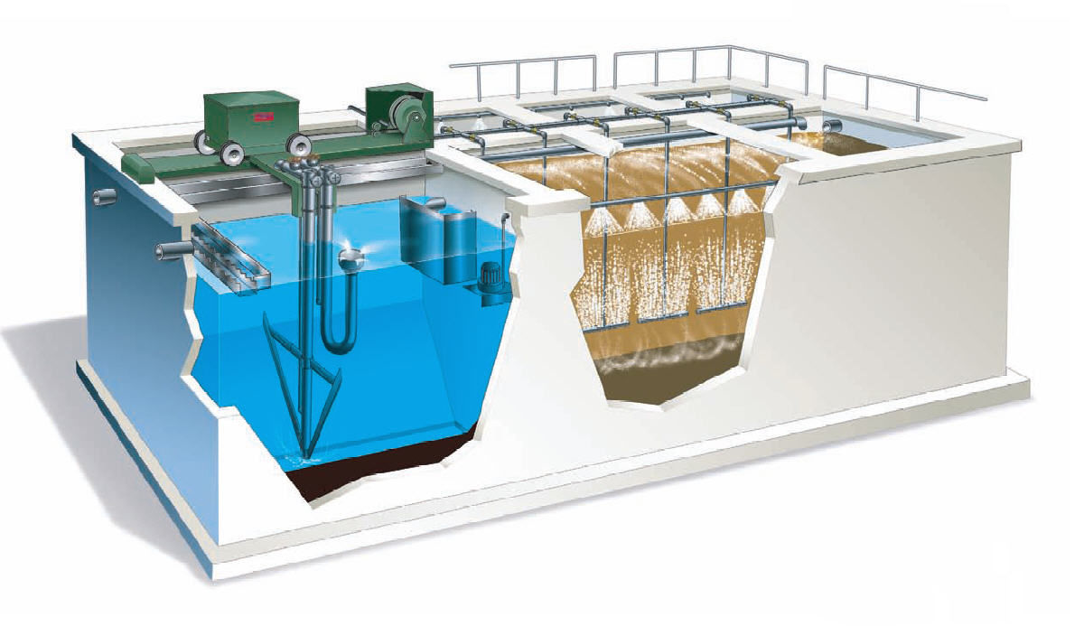

Energetické úspory na ČOV do 2000 EO
Marek Holba, Jana Matysíková, ASIO, spol. s r.o.; Lukáš Radil, VUT Brno
TVIP HUSTOPEČE 2018, 7.3. 2018

Slide 2


TH02020518
Doba řešení: 2017 - 2019
ASIO, spol. s r.o.
VUT v Brně
TECO a.s.
Obec Moravičany

Slide 3


CÍL PROJEKTU
vytvoření modulární čistírny odpadních vod pro obce do 2000 ekvivalentních obyvatel s minimálními nebo nulovými energetickými nároky

Slide 4
MOTIVACE K ŘEŠENÍ PROJEKTU
obce pod 2000 ekvivalentních obyvatel – 5619 obcí, v nichž žije 2.65 miliónů obyvatel České republiky
řadu čistíren odpadních vod pod 2000 ekvivalentních obyvatel ještě výstavba čistíren čeká především v rámci různých dotačních programů např. MŽP, MZe
řada čistíren odpadních vod pod 2000 ekvivalentních obyvatel bude muset svoje čistírny rekonstruovat (nefunkční části ČOV, nesplnění odtokových limitů) anebo je bude chtít rekonstruovat - vysoké provozní náklady, apod.
spolupráce v angažovaném konsorciu s benefity pro všechny zúčastněné po splnění výstupů projektu

Slide 5




OČEKÁVANÉ PŘÍNOSY PROJEKTU
modulární čistírna odpadních vod do 2000 EO
řada výrobků ihned implementovatelných na trh
vyvinutý řídící software

Slide 6



VÝSTUPY PROJEKTU
Funkční vzorek čistírny odpadních vod
Ověřená technologie modulární čistírny odpadních vod
Řídící a optimalizační software

Slide 7
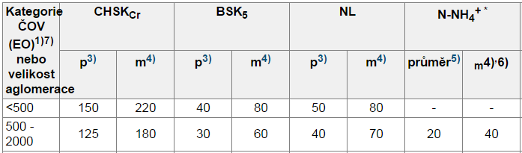
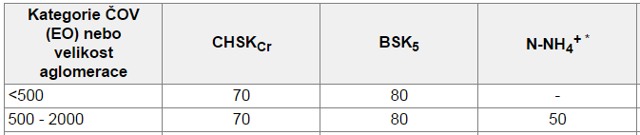
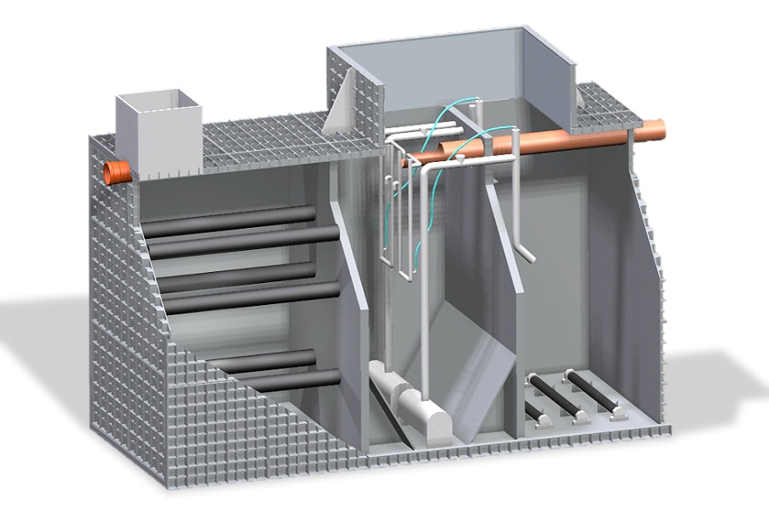
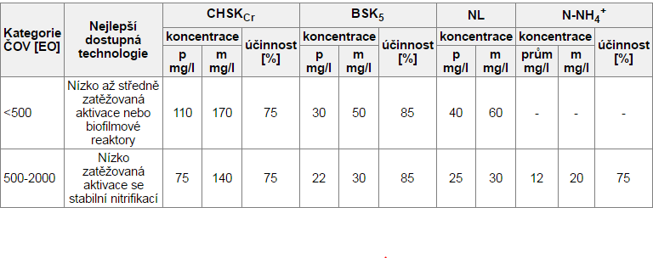
ROZDĚLENÍ ČOV DLE LEGISLATIVY
50 – 2000 EO – 401/2015 Sb.
Příloha 1a
Příloha 1b
Příloha 7

Slide 8
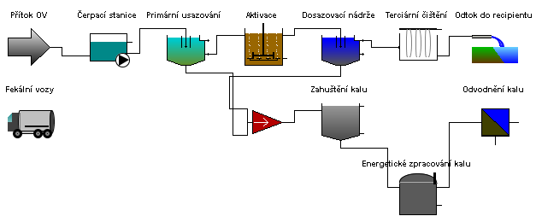
NEJBĚŽNĚJŠÍ ZPŮSOBY ČIŠTĚNÍ PRO ČOV DO 2000 EO
převážně biologické aktivační čistírny s nitrifikací
další možnosti: SBR, kořenové čistírny, apod.

Slide 9

PŘÍSTUP K ŘEŠENÍ PROJEKTU
Identifikace spotřebičů
Energetický audit + LCC analýza
Identifikování možných energetických úspor
Matematické bilance s výpočty návratností vložených investic
Implementace (u zcela nových a neotřelých technologií ještě poloprovozní ozkoušení)

Slide 10


IDENTIFIKACE SPOTŘEBIČŮ
Čerpací stanice (čerpadla 2 + 1)
Lapák písku (provzdušňovaný, odtah písku mamutkou) někde i lapák štěrku nebo tuku
Mechanické předčištění (pokud jsou strojní česle)
Dešťová zdrž a jímka na fekálie (příp. čerpadla)
Biologická aktivace (dmychadla 1+1 nebo 2+1, míchadla – zpravidla 2), v případě regenerace další dmychadlo nebo vzduch
Dosazovací nádrž (čerpadla vratného kalu 1+1)
Srážení fosforu (dávkovací čerpadlo)
Terciární čištění
Hygienizace a stabilizace kalu (provzdušnění kalové nádrže)
Odvodnění kalu (dehydrátor, odstředivka + flokulační stanice – dávkovací čerpadla)

Slide 11
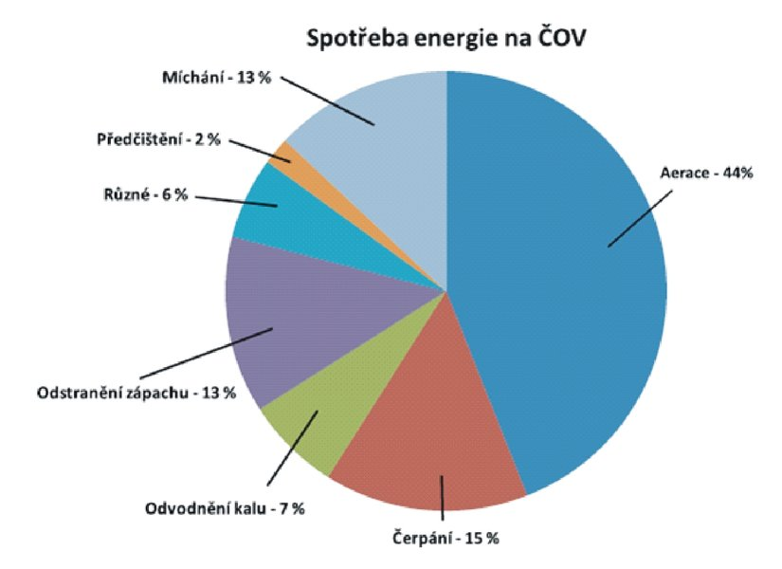
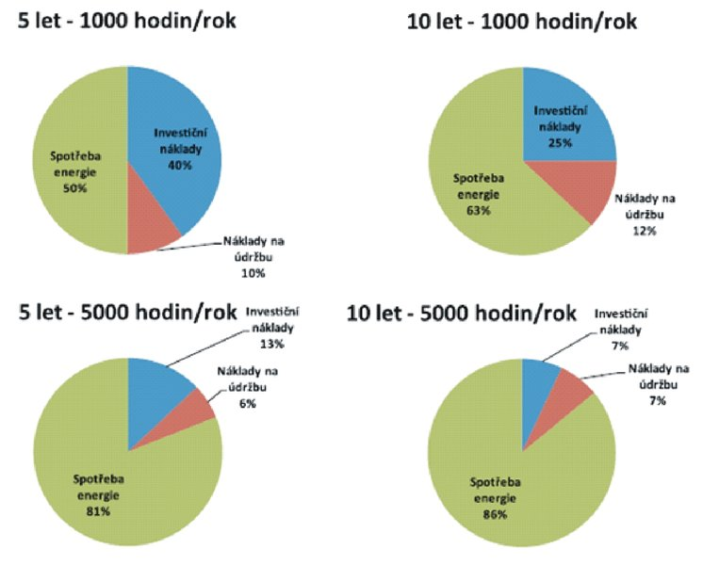
ENERGETICKÝ AUDIT + LCC ANALÝZA
LCC analýza - úhrnný pohled na všechny výdaje a náklady související s čistírnou, které převedeme standardními ekonomickými výpočty na současnou hodnotu ke dni rozhodování. Znamená tedy, že při dnešním rozhodování o investici dohlédneme až na konec životnosti a vnímáme tak nejenom pořizovací, ale i budoucí výdaje a náklady.

Slide 12
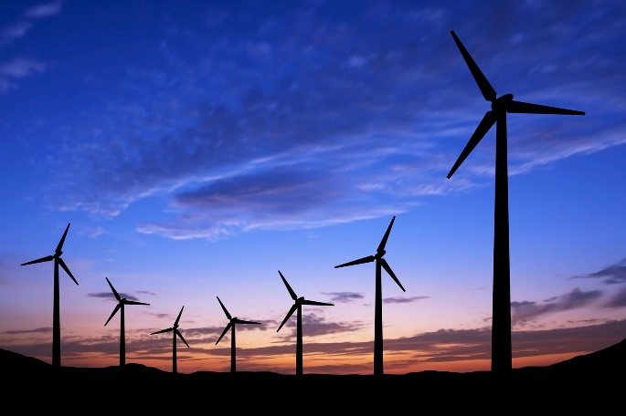
IDENTIFIKOVÁNÍ MOŽNÝCH ENERGETICKÝCH ÚSPOR
Optimalizace nakládání s energií
(zahrnuje např. energetické audity chodu čerpacích stanic, náhradu zařízení za zařízení s nižší spotřebou (čerpadla, míchadla, dmychadla), změny technologických uspořádání, optimalizace jejich provozu, atd.), optimalizace řízení
2) Znovuzískaná energie
(zahrnuje využití tepelné, hydraulické a kinetické energie a aplikaci např. hydroturbín, tepelných čerpadel, tepelných výměníků, využití energie přítoku i odtoku)
3) Obnovitelná energie
(zahrnuje externí zdroje energie - solární články, využití energie větru, atd.)
U větších čistíren odpadních vod ještě využití biomasy - (zahrnuje výrobu bioplynu při anaerobním vyhnívání, využití kodigesce (tuky z lapáku tuků na ČOV, odpad z jatek, potravinářského průmyslu, atd.), výrobu biopaliv z biomasy, energii získaná při termickém zpracování vysušeného kalu, atd.)

Slide 13

MATEMATICKÉ BILANCE S ROI
optimalizace a výtěžnost fotovoltaických i termických solárních procesů​
kombinace s akumulací do baterií nejrůznějších typů​
řízení malých vodních elektráren a přifázování generátorů
​
rekuperace energií
využití tepelných čerpadel pro využití nízkoteplotního potenciálu odpadních vod​
řízené využití vod pro příp. zavlažování​
integrovaná předpověď počasí a dopadající sluneční energie na konkrétní lokalitu
minimalizace spotřeby samotných senzorů a komunikačních linek​

Slide 14

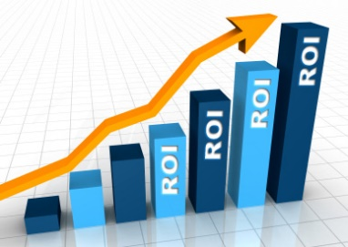

MATEMATICKÉ BILANCE S ROI – II.
- bezdrátové přenosy na krátké a dlouhé vzdálenosti​
připojení do internetu, k serverům, cloudu​
tvorba interaktivních webových rozhraní a zabezpečený vzdálený přístup​
nástroje pro off line zpracování dat v/z cloudu nebo on-line
návaznost na SmartCity, „Chytrou obec“ a integraci do geoportálu, resp. provozního informačního systému města nebo obce
návaznosti na tlakové nebo podtlakové kanalizace

Slide 15
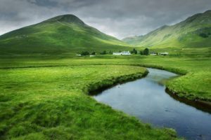
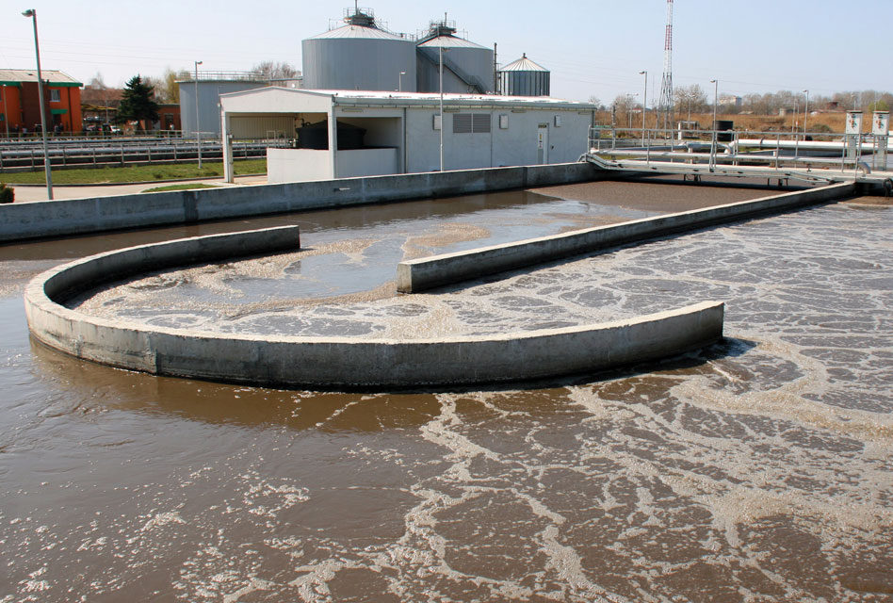
IMPLEMENTACE NOVÝCH ŘEŠENÍ
komplexní nadhled nad problematikou a snaha o komplexní řešení
modulární způsoby a scénáře energetických úspor
poloprovozní ozkoušení inovativních prvků, k nimž neexistuje databáze dat

Slide 16
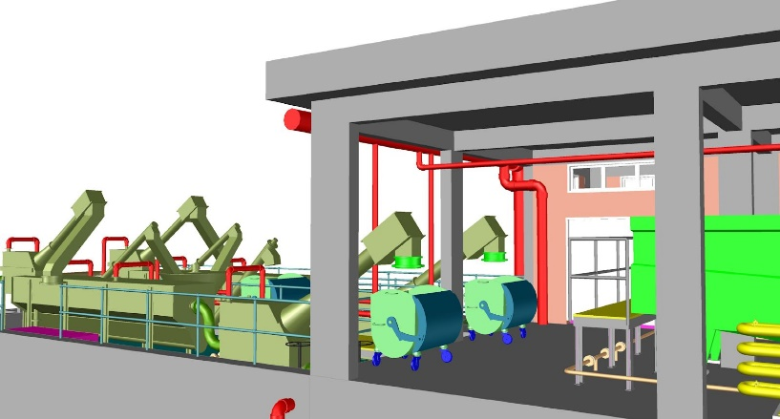
PŘÍKLADY TECHNOLOGICKÝCH ŘEŠENÍ
poloostrovní systémy pro malé obce
optimalizace aerace (např. kontrola přes senzory nebo kyslíkové sondy, dmychadla s frekvenčními měniči, resp. dynamické matematické modelování)
optimalizace chodu čerpacích stanic
výstavba vyrovnávacích nádrží pro zadržení nátoku ve dne a čištění během nočního proudu
náhrada motorů a zařízení s konstantní rychlostí za úspornější zařízení s frekvenčními měniči
aplikace membránových procesů
ohřívání budov v zimě a jejich ochlazování v létě
zavlažování s vyčištěnou odpadní vodou

Slide 17



TŘI ZÁKLADNÍ LINIE PROJEKTU
Případová studie ČOV Moravičany
Modulární čistírna odpadních vod
Vizionářské a inovativní technologie

Slide 18
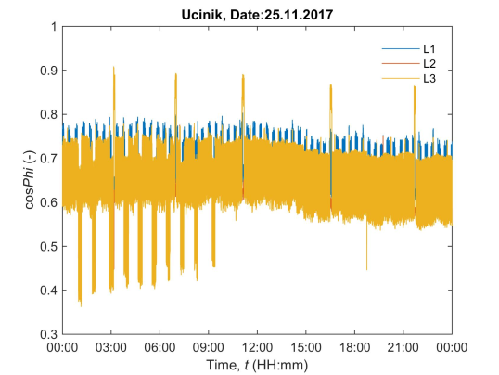
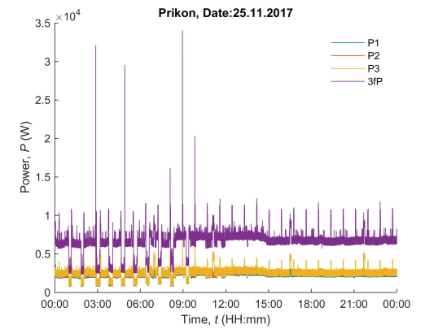
PŘÍPADOVÁ STUDIE ČOV MORAVIČANY
technologický a elekotroenergetický audit
bilance a řada měření

Slide 19
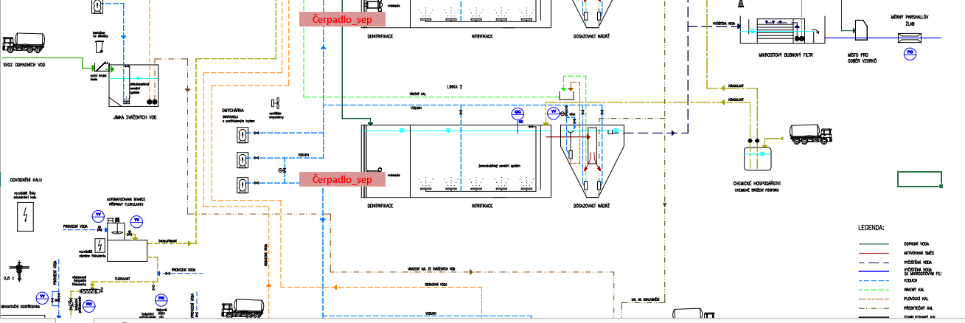
MODULÁRNÍ ČISTÍRNA ODPADNÍCH VOD
Vytvoření modulů jednotlivých technologických uzlů
Databáze obnovitelných zdrojů a akumulace energie
Software pro optimalizovaný návrh

Slide 20
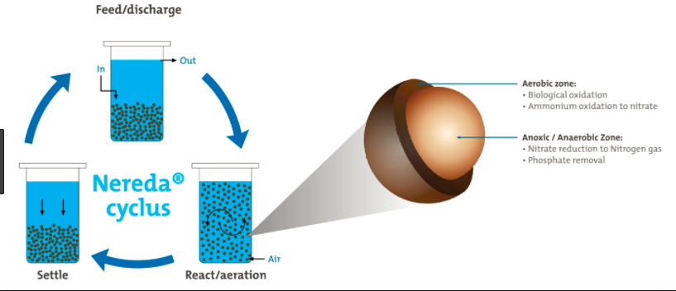
VIZIONÁŘSKÉ A INOVATIVNÍ TECHNOLOGIE
Detailní analýzy vizionářských technologií – ekonomická, technologická, energetická
Zpracovány data pro uplatnění formou knihoven do software
Odladění pomocí laboratorních/poloprovozních měření

Slide 21

PRAKTICKÉ INFO PRO ROZHODOVÁNÍ
Chystám se čistírnu odpadních vod stavět anebo rekonstruovat?
Mám využití na naakumulovanou energii, teplo nebo znovuvyužitou vodu?
Jsou pro mě důležitější provozní nebo investiční náklady? (dotace, apod.)
Chci si ji provozovat sám anebo si raději najmu odbornou firmu?
Jaká návratnost investic je pro mě zajímavá?
Chci-li rekonstruovat, tak kvůli vysokým provozním nákladům anebo kvůli nefunkčnosti čistírny?
Preferuji raději automatizaci a řízení na dálku s občasnou kontrolou nebo raději člověka, který se bude čistírně každý den věnovat?

Slide 22
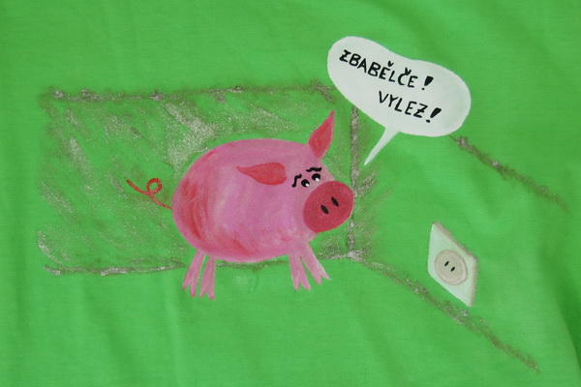
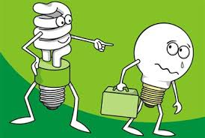
ZÁVĚRY
existují formy dotační podpory pro výstavbu kanalizace a čistíren odpadních vod
bude zpracována modulární čistírna odpadních vod s minimálními energetickými nároky pro výstavbu nových čistíren
budou navrženy moduly pro rekonstrukce stávajících čistíren za účelem snížení provozních nákladů
pro zájemce budou prováděny komplexní návrhy zhodnocení energetické náročnosti čistíren a navržena řešení za účelem zavedení úspor

Slide 23
PODĚKOVÁNÍ
Projekt TH02020518 - Modulární čistírna odpadních vod pro obce s využitím vlastního energetického potenciálu k minimalizaci provozních nákladů je řešen s finanční podporou Technologické agentury České republiky. Na projektu řešeném v letech 2017 - 2019 se vedle společnosti ASIO, spol. s r.o. podílí i VUT v Brně, Teco a.s. a Obec Moravičany.

Slide 24
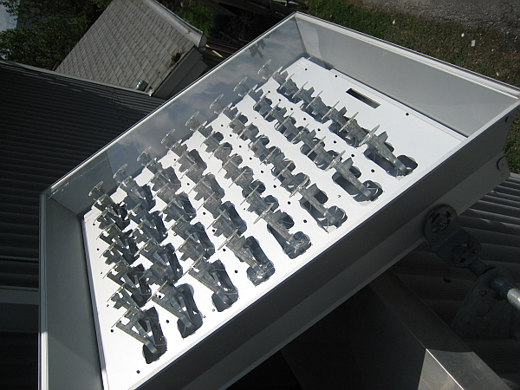
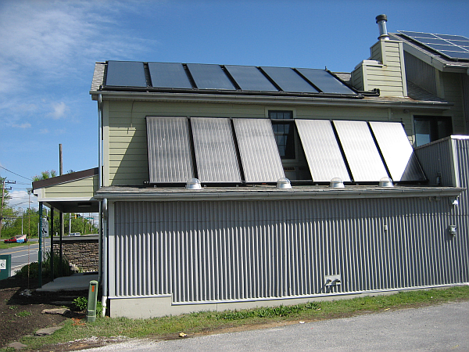
DĚKUJI ZA POZORNOST
holba@asio.cz

